Slide 1
EPSI B2 — MODULE DEVE426
La Maintenance Applicative
Comprendre le cycle de vie logiciel, maîtriser le ticketing, l'analyse d'impact et la qualité
Volume horaire : 7h | Année 2026-2027

Slide 2
PARCOURS PÉDAGOGIQUE
Plan du Cours : 8 Chapitres Clés
Chapitre 1
Mythes, Réalités et Définitions (TCO, cycle de vie)
Chapitre 5
Méthodologie (Recueil, Rétro-ingénierie, Analyse d'impact)
Chapitre 2
Les 4 Types de Maintenance
Chapitre 6
Cycles de Vie, Versioning SemVer & GitFlow
Chapitre 3
L'Écosystème Entreprise (TMA, MCO, SLA, Dette tech)
Chapitre 7
Qualité & Tests sans panique : Le rôle vital des TNR
Chapitre 4
Le Quotidien Opérationnel (Ticketing, Support, Priorisation)
Chapitre 8
Les Bonnes Pratiques & Clôture

Slide 3

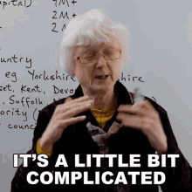
CHAPITRE 1 : MYTHES & DÉFINITIONS
La Réalité du Métier
Le Mythe de l'École : 'From Scratch'
Projets neufs créés de zéro (symfony new, npm init, composer install, …).
Pas d'utilisateurs en production ni de trafic réel.
Pas de code legacy (ancien code obscur même pour une IA).
Pas d'historique de données critiques à préserver.
Le projet s'arrête le jour du rendu !
La Réalité de l'Entreprise : La Maintenance
70% à 80% du temps et du budget informatique est dédié à la maintenance applicative.
Un projet neuf dure 6 à 18 mois ; la maintenance dure 5, 10, voire 25 ans !
Des millions d'euros et des milliers d'utilisateurs dépendent du système 24h/24.
Le vrai défi pro : comprendre le code écrit par d'autres et le modifier sans rien casser.

Slide 4
CHAPITRE 1 : MYTHES & DÉFINITIONS
Qu'est-ce que la Maintenance Logicielle ?
Définition officielle (Norme ISO/IEC 14764) :
« Ensemble des activités requises pour fournir un support technique après la mise en service du logiciel, corriger les défauts, améliorer les performances ou adapter le produit à un environnement modifié. »
Mise en Production (MEP)
C'est le point de départ de la maintenance.
Le logiciel rencontre enfin ses vrais utilisateurs.
Découverte des cas limites réels.
Loi de Lehman (Entropie)
Tout système logiciel utilisé vieillit naturellement.
Sans maintenance proactive, sa structure le dégrade.
La complexité augmente à chaque rustine.
Coût Global (TCO)
Total Cost of Ownership.
Le coût de dev initial n'est que la partie visible de l'iceberg (20%).
80% des dépenses interviennent APRÈS la livraison.

Slide 5
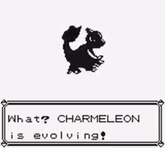
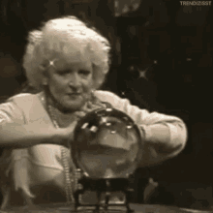


CHAPITRE 2 : TYPOLOGIE
Les 4 Types de Maintenance (Norme ISO/IEC 14764)
1. Corrective
Réparer les anomalies (bugs).
L'application ne fait pas ce qui était spécifié.
Sous-types :
Palliative : contournement d'urgence.
Curative : solution définitive de fond.
2. Adaptative
Adapter à l'environnement.
Le code n'avait pas de bug, mais son écosystème a changé, par exemple :
Montée de version PHP/OS/BDD.
Changement d'API tierce (ex: Kit de paiement bancaire).
Évolution légale (RGPD, TVA).
…
3. Évolutive
Ajouter des fonctionnalités.
Demandes de confort ou métier, par exemple :
Nouveaux boutons, exports PDF.
Connexion Google / FranceConnect.
Amélioration de l'UX et des performances.
…
4. Préventive
Anticiper les pannes futures.
Maintenance invisible mais cruciale, par exemple :
Refactoring de code obscur.
Patchs de failles de sécurité (CVE).
Archivage des logs pour éviter la saturation du disque.
…

Slide 6
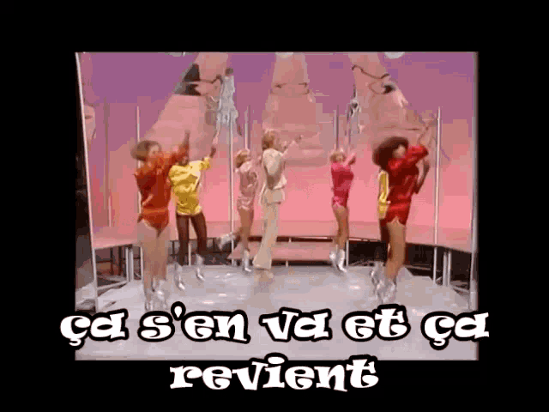
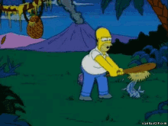
CHAPITRE 2 : TYPOLOGIE
Focus Correctif : Palliatif vs Curatif
Maintenance Palliative (Workaround)
Objectif : Débloquer l'utilisateur dans l'urgence.
On ne résout pas la cause racine du problème.
Exemples réels :
Redémarrer un service planté ou vider le cache.
Corriger manuellement une valeur en base de données.
Désactiver temporairement un bouton en panne.
⚠️ Danger : Si on ne fait que du palliatif, le bug réapparaîtra !
Maintenance Curative (Définitive)
Objectif : Éradiquer définitivement le bug.
Méthode d'investigation :
Trouver la cause racine (Root Cause Analysis).
Modifier le code source ou la structure BDD.
Tester le correctif en local et en recette.
Rédiger un Test de Non-Régression pour empêcher qu'il revienne.
✅ C'est le vrai travail d'ingénierie logicielle.

Slide 7
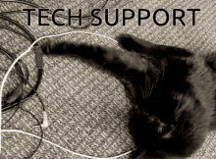
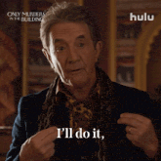
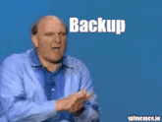
CHAPITRE 3 : ORGANISATION
L'Écosystème Entreprise : MCO, Infogérance, TMA
MCO (Maintien en Conditions Opérationnelles)
Ensemble des processus opérationnels au quotidien.
Surveillance des serveurs, logs et métriques.
Application des sauvegardes régulières.
…
Objectif : Garantir que l'application reste allumée et opérationnelle.
Infogérance vs Hébergement
Gestion déléguée de l'infrastructure.
Serveurs physiques, machines virtuelles, Cloud (AWS, Azure, OVH, …).
Réseaux, pare-feu, AD, mises à jour de sécurité des l’OS, etc…
Ne touche pas directement au code applicatif.
TMA (Tierce Maintenance)
Contrat passé avec une ESN (prestataire externe).
L'entreprise cliente confie la maintenance du code source à des développeurs dédiés.
Modèles :
  forfaits (ex: 10 jours/homme par mois)
  ticket par ticket.

Slide 8
CHAPITRE 3 : ORGANISATION
Les Engagements Contractuels : SLA, GTI, GTR
Indicateur | Signification | Rôle concret | Exemple type (Incident bloquant)
SLA | Service Level Agreement | Contrat global définissant le niveau de qualité et pénalités | Disponibilité 99.9% (max 43 min d'arrêt / mois)
GTI | Garantie de Temps d'Intervention | Délai maximal entre le ticket et la prise en charge par un dev | < 15 à 30 minutes
GTR | Garantie de Temps de Rétablissement | Délai maximal pour restaurer le service (au moins palliatif) | < 2 à 4 heures
Pénalités | Pénalités financières | Montant dû par le prestataire si le SLA n'est pas tenu | Ex: 500€ par heure de retard constatée

Slide 9


CHAPITRE 3 : ORGANISATION
La Dette Technique : Le Crédit Invisible
L'Analogie Financière (Ward Cunningham)
Prendre un raccourci de code rapide mais sale ('Quick & Dirty') équivaut à un crédit bancaire.
Au début, on gagne du temps et on livre plus vite.
Mais tant qu'on ne rembourse pas ce crédit (en nettoyant le code), on paie des INTÉRÊTS.
Les intérêts = chaque future modification devient plus lente, plus pénible, et crée de nouveaux bugs.
La Faillite Technique & Comment l'éviter
Si la dette n'est jamais remboursée :
Plus personne n'ose toucher au code source.
Les développeurs démissionnent par frustration.
L'entreprise doit tout jeter et réécrire de zéro à grand frais.
La solution professionnelle :
Réserver 15% à 20% de chaque sprint à la maintenance préventive et au refactoring !

Slide 10
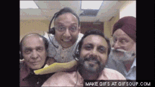
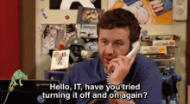
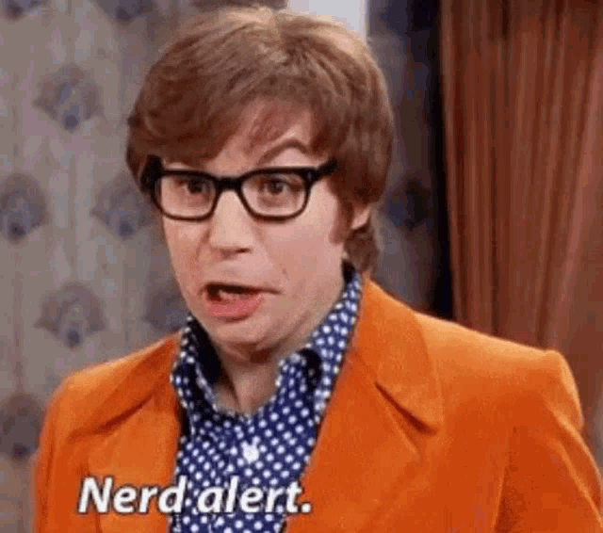
CHAPITRE 4 : TICKETING & SUPPORT
La Chaîne de Support : Niveaux N1, N2, N3
Niveau 1 : Helpdesk
Point de contact de l'utilisateur final.
Rôle :
Accueil téléphonique / portail de tickets.
Qualification initiale et filtrage.
Résolution des demandes simples (mot de passe, formation usage).
Outils : GLPI, Zendesk, Freshdesk…
Niveau 2 : Support Applicatif
Techniciens spécialisés.
Rôle :
Tentative de reproduction de l'anomalie.
Vérification des données en BDD.
Analyse des configurations et des logs.
Détermination de contournements (palliatif).
Niveau 3 : Développeurs / TMA
Équipe de développement & Experts.
Rôle :
Analyse du code source dans l'IDE.
Correction du bug (patch curatif).
Tests de non-régression (TNR).
Déploiement et livraison de la version.
Outils : Jira, GitLab, GitHub, Azure Devops, Redmine, etc…

Slide 11
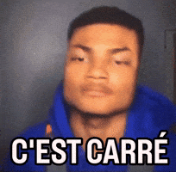
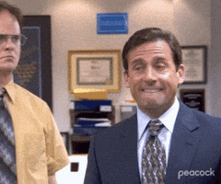
CHAPITRE 4 : TICKETING & SUPPORT
L'Anatomie d'un Ticket Professionnel
❌ Le Pire Ticket Utilisateur
« Bonjour, ça marche plus depuis ce matin, c'est bloquant merci de réparer vite. »
Pourquoi il est inexploitable :
Qui est l'utilisateur ? Quel rôle ?
Sur quelle URL ou écran ? Quelle action ?
Quel est le message d'erreur ?
Quel navigateur ? Quel système ?
Résultat : Perte de temps, énervement mutuel (je sais de quoi je parle)
✅ Les 7 Éléments du Ticket Parfait
Titre explicite avec module : [Facturation] Erreur 500...
Environnement : Version v1.4.2, Chrome 122, Rôle Admin.
Étapes pour reproduire pas-à-pas (Repro Steps).
Comportement attendu (selon les règles métier).
Comportement observé (l'erreur constatée).
Preuves techniques : captures d'écran, stack trace.
Gravité & Urgence justifiées.

Slide 12


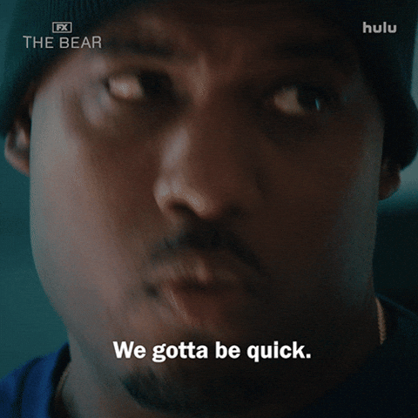

CHAPITRE 4 : TICKETING & SUPPORT
Matrice de Priorisation (Gravité x Urgence)
Règle Universelle : PRIORITÉ = GRAVITÉ (Impact Technique) × URGENCE (Facteur Temps)
P1 : Critique
Arrêt complet de l'activité.
Ex: paiement impossible.
Action :
Tout s'arrête.
Hotfix immédiat déployé en production.
GTR < 4h.
P2 : Élevée
Fonction majeure cassée mais contournement possible.
Action :
Prise en charge dans la journée.
Déploiement sous 24-48h.
P3 : Moyenne
Anomalie mineure ou évolution standard.
Gêne limitée.
Action : Intégré dans le prochain lot / release planifiée.
P4 : Basse
Défaut cosmétique, coquille textuelle, idée d'amélioration.
Action : Classé dans le backlog produit.

Slide 13
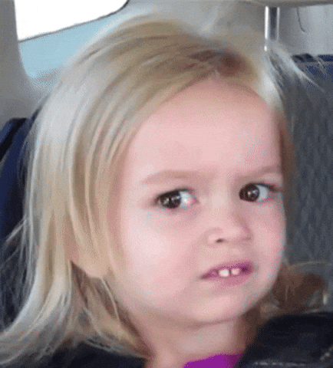
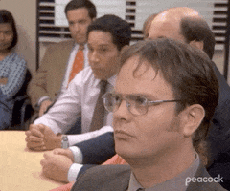
CHAPITRE 5 : MÉTHODOLOGIE
Recueil du Besoin & Rétro-Ingénierie
Pourquoi Recueillir en Maintenance ?
L'utilisateur exprime une envie ou un symptôme superficiel :
« Ajoutez une case à cocher pour envoyer un mail. »
Le rôle du dev est de poser les bonnes questions cachées :
Que se passe-t-il si l'envoi SMTP échoue ?
Doit-on enregistrer une trace en base de données ?
Quel est l'impact sur les performances si 5 000 utilisateurs cliquent en même temps ?
Transformation en User Story avec critères d'acceptation stricts.
La Rétro-Ingénierie (Reverse Engineering)
Souvent, il n'y a pas de documentation à jour et le dev est parti !
Méthode pour comprendre le code existant :
Identifier le point d'entrée (route URL / bouton cliqué).
Suivre le flux : Contrôleur ➔ Service métier ➔ Requête SQL.
Dessiner un schéma rapide de la BDD.
Dessiner un diagramme de séquence simplifié du flux défaillant.
Utiliser l’IA : là c’est un vrai gain de temps.

Slide 14
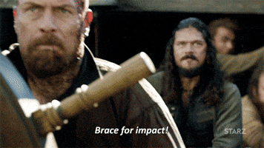
CHAPITRE 5 : MÉTHODOLOGIE
L'Analyse d'Impact : Regarder avant de sauter !
1. Impact BDD
Colonne ajoutée ou modifiée ?
Risque de NOT NULL sur des lignes existantes ?
Clés étrangères (FK) affectées ?
Données historiques corrompues ?
…
2. Impact Code
Qui d'autre appelle cette méthode ?
Effets de bord cachés (listeners, triggers, événements) ?
Changement de signature d'API ?
…
3. Impact Métier / UI
L'interface est-elle toujours réactive et responsive ?
Les utilisateurs perdent-ils leurs repères habituels ?
Faut-il mettre à jour la documentation utilisateur ?
…
4. Impact Sécurité
Les nouvelles données sont-elles validées côté serveur ?
Risque d'injections SQL ou XSS ?
Droits et rôles utilisateurs respectés ?
…

Slide 15



CHAPITRE 6 : CYCLES & VERSIONING
Le Versioning Sémantique : SemVer
Format Officiel : v MAJOR . MINOR . PATCH (ex: v 2 . 4 . 1)
PATCH (Correctif)
• v2.4.0 ➔ v2.4.1
• • Correction de bugs.
• • 100% rétro-compatible.
• • Aucune nouvelle fonction.
• • Déploiement sans risque pour l'existant.
MINOR (Évolution)
• v2.4.1 ➔ v2.5.0
• • Nouvelles fonctionnalités ajoutées.
• • 100% rétro-compatible avec l'existant.
• • Le chiffre de PATCH repasse à 0.
MAJOR (Rupture)
v2.5.0 ➔ v3.0.0
Rupture de compatibilité descendante (Breaking Change).
Refonte d'API, refonte BDD majeure.
Les clients existants doivent être adaptés.

Slide 16
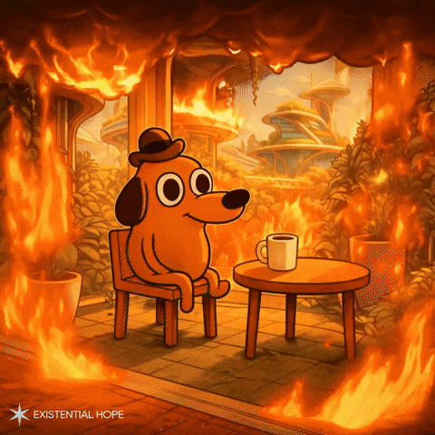
CHAPITRE 6 : CYCLES & VERSIONING
Git en Maintenance : Gérer les Hotfixes
Le Problème Git Classique en Entreprise
La branche 'main' est en production (v1.2.0).
L'équipe travaille sur 'develop' avec des fonctionnalités à moitié terminées prévues pour la v1.3.0.
🔥 Un bug critique survient en production !
Comment livrer le correctif en urgence SANS déployer le code instable en cours sur 'develop' ?
La Procédure Hotfix Professionnelle
Créer une branche 'hotfix/bug-nom' directement depuis 'main'.
Corriger le bug de façon isolée et tester.
Fusionner (merge) la branche sur 'main' et taguer v1.2.1.
RÈGLE CRUCIALE : Fusionner AUSSI sur 'develop' pour que le bug ne réapparaisse pas lors de la prochaine release !
Supprimer la branche temporaire de hotfix.

Slide 17
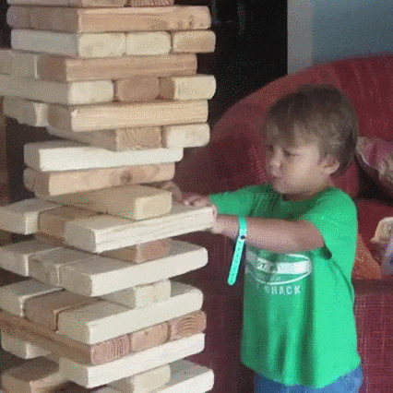
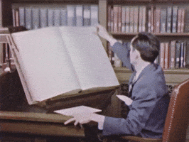
CHAPITRE 7 : QUALITÉ & TESTS
Tests & Qualité : Le Concept Clé de TNR
Qu'est-ce qu'une Régression ?
Le cauchemar du développeur :
« J'ai réparé l'affichage du panier, mais maintenant plus personne ne peut se connecter ! »
Une régression se produit quand la modification d'un endroit du code casse une fonctionnalité qui marchait parfaitement avant.
En maintenance sans tests, modifier du code ressemble au jeu du Jenga !
Le TNR (Test de Non-Régression)
Définition : Ensemble de tests réexécutés après toute modification pour vérifier que rien d'autre n'a été endommagé.
Des tests automatisés
Ou :
  Utilisation d'un Cahier de Recette Fonctionnelle.
  Exécution des scénarios critiques (login, paiement, enregistrement) avant chaque feu vert de mise en prod.

Slide 18
CHAPITRE 7 : QUALITÉ & TESTS
La Pyramide des Tests (Version simple avant vos cours)
1. Tests Unitaires (Base)
Testent une seule fonction ou méthode de manière isolée.
Ultra-rapides à exécuter (millisecondes).
Ex: vérifier qu'une fonction de calcul de TVA renvoie bien 20.00€ pour 100€ HT.
Outils : PHPUnit, Jest, Junit, Xunit…
2. Tests d'Intégration (Milieu)
Testent la communication entre deux composants.
Ex: vérifier que le contrôleur enregistre bien l'entité en base de données MySQL sans erreur SQL.
Permettent de détecter les erreurs de schéma et de requêtes.
3. Tests E2E / Bout-en-Bout (Sommet)
Simulent un vrai utilisateur humain dans le navigateur.
Un robot clique sur les boutons et remplit les champs.
Plus lents et plus lourds mais très réalistes.
Outils : Cypress, Playwright, Selenium.

Slide 19
CHAPITRE 7 : QUALITÉ & TESTS
Règle Sacrée : Ne JAMAIS tester en Production !
Environnement DÉVELOPPEMENT
• Machine locale du développeur (localhost).
• Données fictives de test.
• Le dev casse, expérimente et débogue librement sans aucune incidence sur l'extérieur.
Environnement RECETTE / STAGING
• Copie conforme du serveur de production.
• Données anonymisées.
• C'est ici qu'on déroule le cahier de recette et les TNR.
• Le client ou le chef de projet teste et donne son GO final.
Environnement PRODUCTION
• Le serveur officiel ouvert aux vrais clients.
• Données financières et personnelles réelles.
• Accès ultra-sécurisé.
• Déploiement uniquement après validation stricte en recette !

Slide 20
CHAPITRE 8 : BONNES PRATIQUES
Les 5 Règles d’Or en Maintenance
1. Ne jamais présumer, toujours reproduire
Si vous n'arrivez pas à reproduire le bug en local avec certitude, vous ne pouvez pas savoir si vous l'avez vraiment réparé.
2. Corriger la cause, pas le symptôme
Mettre un if ($x != null) sans chercher pourquoi la variable est vide ne fait que cacher la poussière sous le tapis.
3. Commiter avec clarté et précision
Fini les commits 'fix bug' ! Utiliser des messages explicites : fix(facturation): validation du code postal obligatoire (Issue #412).
4. Penser aux cas limites (Edge Cases)
Tester le champ vide, les caractères spéciaux, les montants à 0 ou négatifs, les dates passées.
5. Documenter la solution dans le ticket
Décrire la cause racine, la solution appliquée et les fichiers touchés pour vos collègues et votre futur moi.

